Slide 1

ĐẠI HỌC CÔNG NGHIỆP HÀ NỘI
KHOA CÔNG NGHỆ THÔNG TIN
ĐỒ ÁN TỐT NGHIỆP
Sinh viên: Nguyễn Hoàng Long
MSV: 2020600528
CBHD: TS. Phạm Văn Hà
Đồ án tốt nghiệp
Hà Nội, ngày 29 tháng 5 năm 2024
Khoa công nghệ thông tin

Slide 2
ĐẠI HỌC CÔNG NGHIỆP HÀ NỘI
KHOA CÔNG NGHỆ THÔNG TIN
ĐỀ TÀI: XÂY DỰNG HỆ THỐNG XỬ LÝ DỮ LIỆU REAL-TIME SỬ DỤNG CONFLUENT PLATFORM

Slide 3
Nội dung chính:
01.
02.
Tổng quan đề tài
Phân tích, thiết kế hệ thống xử lý dữ liệu
03.
04.
Hướng phát triển
Demo sản phẩm

Slide 4
01.
Tổng quan đề tài

Slide 5
Lý do chọn đề tài
Mong muốn đưa ra 1 giải pháp đáp ứng nhu cầu của doanh nghiệp, tổ chức về :
Trung gian, phân luồng giữa các ứng dụng, hệ thống dữ liệu và kho dữ liệu.
Xử lý định dạng dữ liệu và các giao thức truyền tải dữ liệu không đồng nhất từ nhiều nguồn dữ liệu khác nhau.
Yêu cầu hệ thống có khả năng thu thập, xử lý dữ liệu lớn theo thời gian thực
Chọn Công nghệ Confluent Platform với mục tiêu Xây dựng hệ thống xử lý dữ liệu real-time đáp ứng nhu cầu của doanh nghiệp.

Slide 6



Công nghệ sử dụng
1
2
3

Slide 7
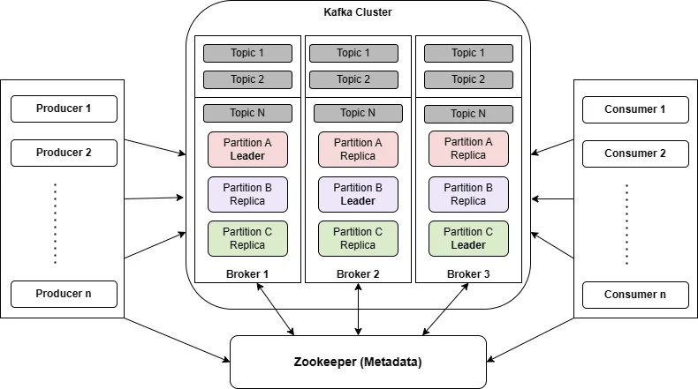
Thành phần và tính năng cơ bản của Confluent:

Slide 8



Tính năng độc quyền của Confluent Platform:
Schema Registry
KsqlDB
Control Center

Slide 9
02.
Phân tích, thiết kế

Slide 10
Yêu cầu hệ thống:
Cải thiện tốc độ, hiệu năng của hệ thống.
Đảm bảo tính sẵn sàng (High Available) của cụm Confluent
Giảm thời gian tái cân bằng ( Rebalance) khi hệ thống gặp sự cố.
Có hệ thống giám sát, quản lý Control Center.
Thao tác/ Kiểm soát dữ liệu dễ dàng KsqlDB, Schema Registry.

Slide 11
Khảo sát hệ thống:
THÔNG TIN KHẢO SÁT 10 CỤM KAFKA OPEN SOURCE MBB
STT | Tên Cụm | Resource per broker |  |  |  | Current State (mức sử dụng)
 |  | Disk (GB) | Ram (GB) | CPU (core) | Swap (GB) | Ram usage (GB) | LOW/HIGH CPU | Disk usage (GB) | Swap usage (MB)
1 | TRANSACTION | 800 | 48 | 8 | 8 | 26 | 31.84% / 77.03% | 511 | 387
2 | LOG | 5000 | 48 | 8 | 24 | 36 | 21.82% / 55.06% | 3000 | 1821
3 | DATA | 2500 | 32 | 8 | 28 | 14 | 35.22% / 47.76% | 1600 | 1722
4 | PARTNER | 500 | 24 | 6 | 16 | 8 | 6.11% / 20.18% | 16 | 113
5 | ONEID DATA | 500 | 32 | 8 | 16 | 6 | 4.72% / 14.52% | 200 | 1014
6 | KAFKA WEALTH | 300 | 16 | 4 | 16 | 7 | 1.86% / 9.15% | 15 | 46
7 | LOG ONEID | 500 | 24 | 6 | 16 | 4 | 0.45% / 6.27% | 7 | 218
8 | OPEN BANKING | 1000 | 32 | 8 | 16 | 8 | 14.4% | 182 | 15914
9 | TANZU ITE | 200 | 32 | 8 | 16 | 13 | 6.2% | 94 | 3484
10 | KAFKA CDE | 200 | 16 | 8 | 8 | 7.5 | 6.67% / 31.93% | 103 | 3654
 | SUM | 11500 | 304 | 72 | 164 | 122 |  | 5728 | 28373

Slide 12
Khảo sát hệ thống:
THÔNG TIN KHẢO SÁT 10 CỤM KAFKA OPEN SOURCE MBB
STT | Tên Cụm | Latency Max per broker | Message Size Random (Byte) | Connection per broker | TPS max per broker | Peak throughput per broker
 |  |  |  |  |  | Total Byte in (kB/s) | Total Byte out (kB/s)
1 | TRANSACTION | 374.0K | 964 | 23018 | 1900 | 1362 | 1160
2 | LOG | 502M | 2186 | 3800 | 55000 | 72750 | 346500
3 | DATA | 737M | 5096 | 3120 | 50000 | 18750 | 67950
4 | PARTNER | 6.2M | 5042 | 106 | 273 | 30 | 197
5 | ONEID DATA | 23M | 3798 | 3 | 20300 | 7215 | 7140
6 | KAFKA WEALTH | 61.7K | 1117 | 124 | 400 | 132 | 38
7 | LOG ONEID | 1.6K | 571 | 19 | NA | 170 | 30750
8 | OPEN BANKING | 0.4K | 243 | 4973 | 1300 | 1830 | 2040
9 | TANZU ITE | 31.4M | 2488 | 168 | 2700 | 1575 | 2145
10 | KAFKA CDE | 0.7K | 541 | 382 | 6400 | 398 | 401
 | SUM | 1.24 GB/s | 22046 | 35713 | 138273 | 104212 | 458321
TPS max: 138.273
TPS max: 200.000
Hiện trạng
Mục tiêu
Broker
6 Nodes
Throughtput max: 550 MB/s ‬
Throughtput max: 850 MB/s‬

Slide 13
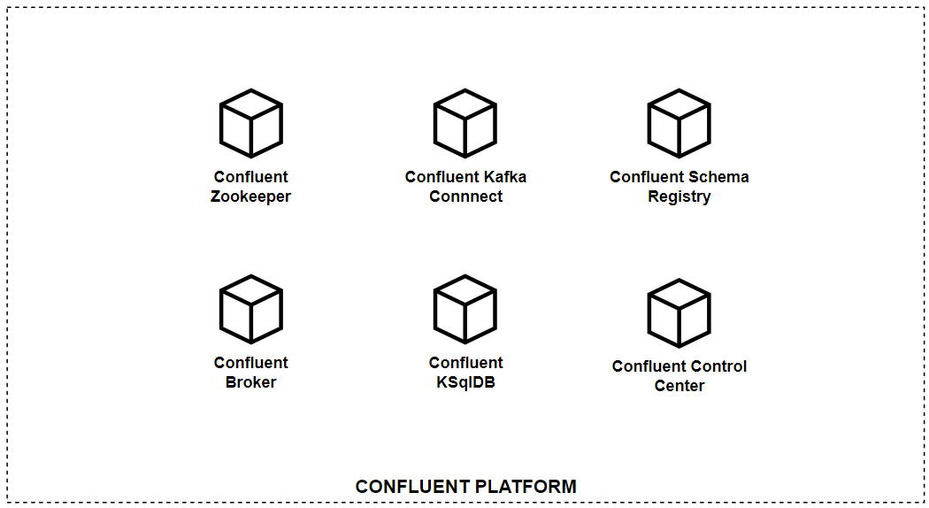
Các thành phần của hệ thống Confluent Platform:

Slide 14
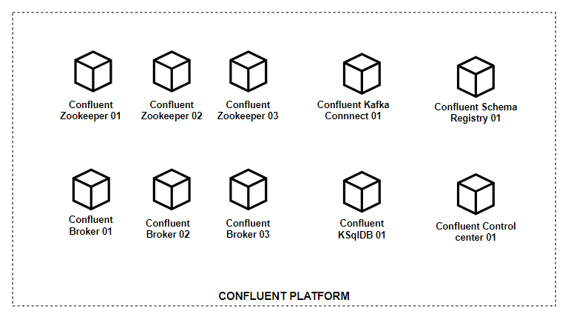
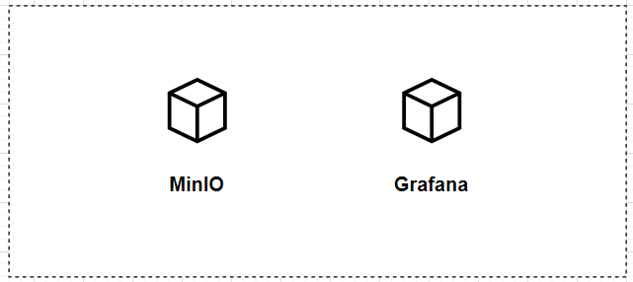
Đề xuất các thành phần

Slide 15
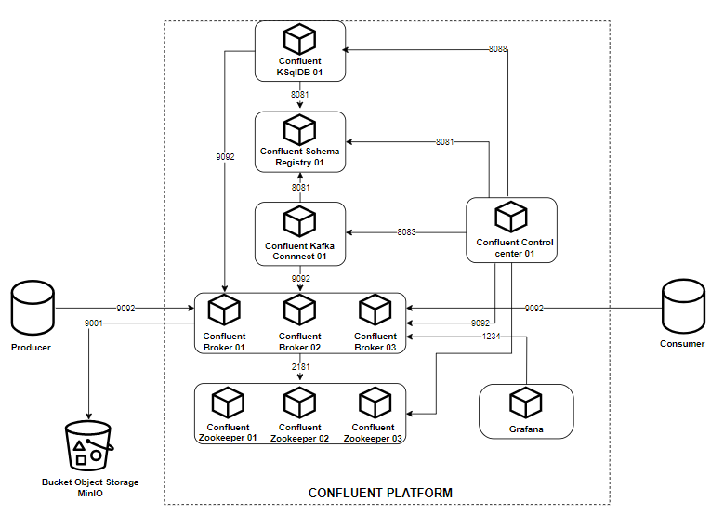
Mô hình hệ thống xử lý dữ liệu real-time Confluent Platform

Slide 16
03.
Hướng phát triển

Slide 17
Hướng phát triển
Nghiên cứu mô hình Active-Active Multi Side để nâng cao tính sẵn sàng, liên tục của hệ thống.
Nghiên cứu tinh chỉnh tối ưu lại cấu hình cụm Confluent Platform để tối ưu độ trễ khi streaming.

Slide 18
04.
Demo sản phẩm

Slide 19

THANK YOU FOR WATCHING
Em xin trân thành cảm ơn hội đồng thầy cô đã lắng nghe và theo dõi bài thuyết trình của em

